Slide 1
RENDSZERTECHNIKAI ALAPOK
AUTOMATIZÁLÁS - SZIE
Dr. Géczy Attila
gattila@ett.bme.hu
Dr. Stubán Norbert, Gergely Zoltán

Slide 2
AZ ELEKTRONIKAI RENDSZER
Rengeteg fajta egyszerű és komplex rendszer létezik
Általánosságban az elektronikai rendszer fő egységei:
  Energia forrás
  Központi egység (ami valamilyen feladatot végez)
  Interfész (csatoló a környezet és a rendszer között)
Elosztott rendszerek
  Nincs dedikált központi egység, esetleg több tápegység is van
  Pl. Zigbee ad-hoc hálózat
Csoportosítás sokféle szempont szerint
  Felhasználás irányultsága szerint:
    Közszükségleti: szórakozató, hírközlési, számítástechnikai, automotive
    Professzionális: repülő és űrkutató, védelmi és harcászati, oktatási, orvosi elektronikai, hírközlési
  Tápellátás technikája szerint
    Hálózati táplálású, elemes, akkumulátoros, megújuló energia forrást használó
Példák elektronikai rendszerekre (később)

Slide 3


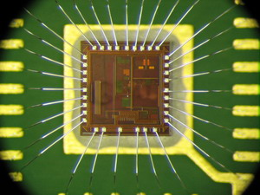
PÉLDA 1 : KÍNAI VILLOGÓ KITŰZŐ
Részei:
  Gombelem, és elemtartó
  NYÁK
  ASIC (bondolva)
  LED-ek (bondolva)
Egyszerű rendszernek tűnik, de komoly technológia áll a háttérben (ASIC) + olcsónak kell lennie → CSAK IGEN NAGY SOROZATBAN ÉRI MEG GYÁRTANI
Felhasznált technológiák:
  ASIC tervezés/gyártás
  Bondolás (ASIC tokozás)
  NYÁK tervezés/gyártás
  Kézi forrasztás
  Speciális burkolat: műanyag formázás, epoxy
  Csomagolás
ASIC chip NYÁK-ra
ragasztva és bondolva

Slide 4
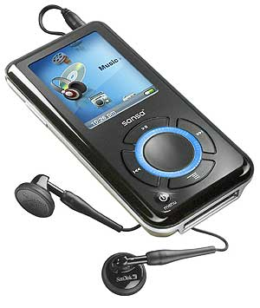
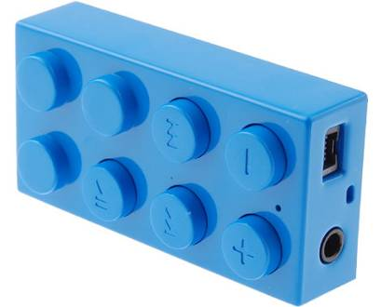
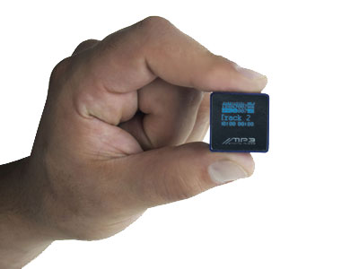
PÉLDA 2 : MP3 LEJÁTSZÓ
Részei:
  Készülékház
  Akkumulátor
  Vezérlő NYÁK (Tápegység, vezérlő IC, végfok, memória foglalat)
  Kezelőszervek
  Kijelző
Felhasznált technológiák:
  ASIC tervezés/gyártás
  Mikrokontroller programozás
  NYÁK tervezés/gyártás
  Gépi beültetés, forrasztás
  Terméktervezés – 3D burkolat tervezés
  Műanyag technológiák: fröccsöntés

Slide 5
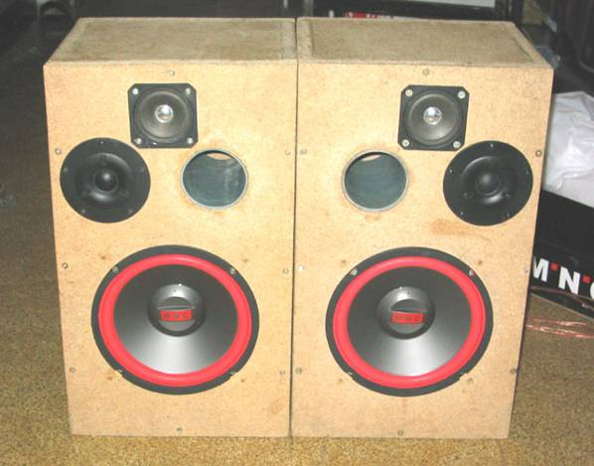
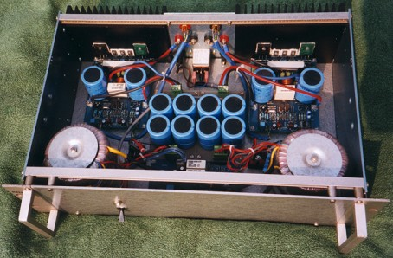
PÉLDA 3 : HÁZILAG BARKÁCSOLT HANGRENDSZER (ELLENPÉLDA)
Részei:
  Tápegység
  Erősítő végfokozat
  Hangszínszabályzó
  Hangfal hangváltóval
Felhasznált technológiák:
  NYÁK tervezés/gyártás
  Kézi beültetés, forrasztás
  Kézi összeszerelés
Elektronikai rendszer, de nem gyárthatóságra tervezett
Sem kis, sem nagy sorozatban nem éri meg gyártani!

Slide 6
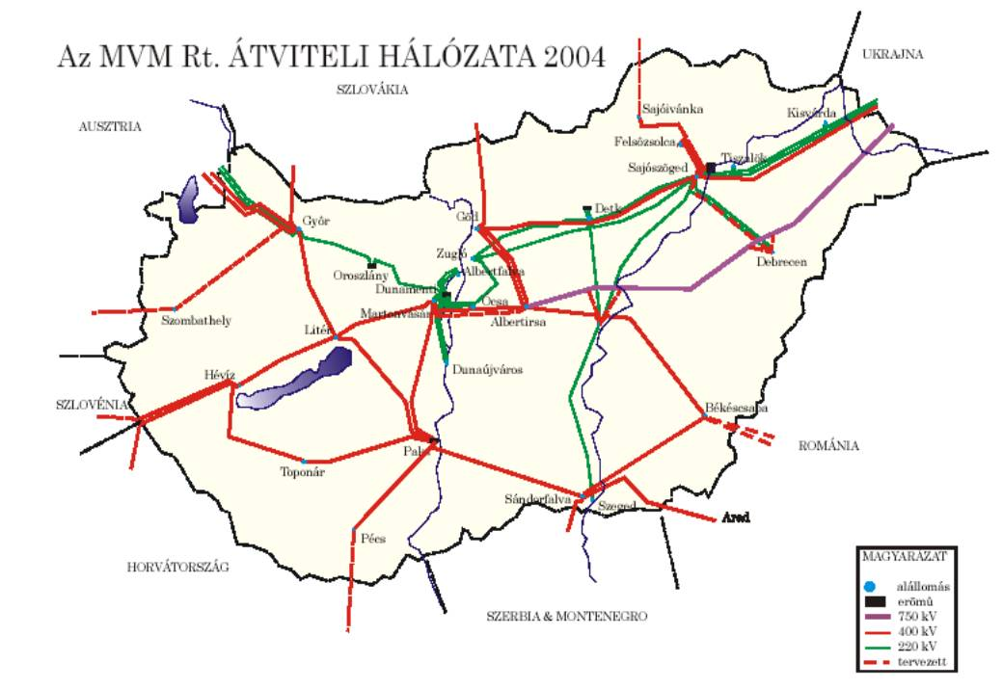
PÉLDA 4: NAGYRENDSZEREK
Villamos energia elosztó hálózat („Az áram nem a falból jön.”)
lakás hálózat
utcai elosztó hálózat (230 V)
városi elosztó hálózat (20 kV)
országos elosztó hálózat (120-400 kV)
országok közötti hálózat
Erőművek, fogyasztók
Szép példája egy komplex elosztott rendszernek
Nem foglalkozunk vele
Mobil telefon hálózat: Az egyik legkomplexebb elektronikai rendszer

Slide 7
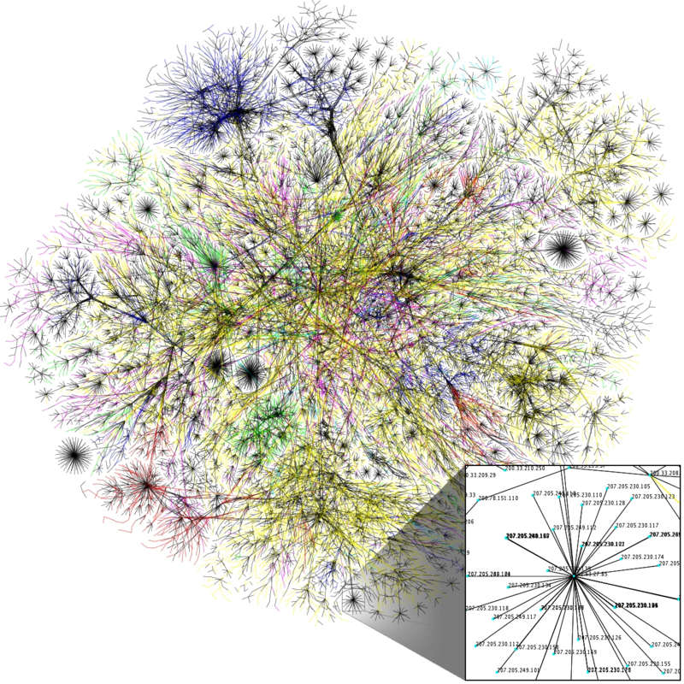
PÉLDA 4: NAGYRENDSZEREK
Internet – a legkomplexebb rendszer, az egész világot behálózza
Hardver + szoftver együttműködése
TCP/IP protokoll alapon
Funkciók:
- adattovábbítás
- telefónia
- p2p
- e-mail
Óriási infrastruktúrát igényel!
Routolási utak a világháló egy kiragadott szegletéből.

Slide 8
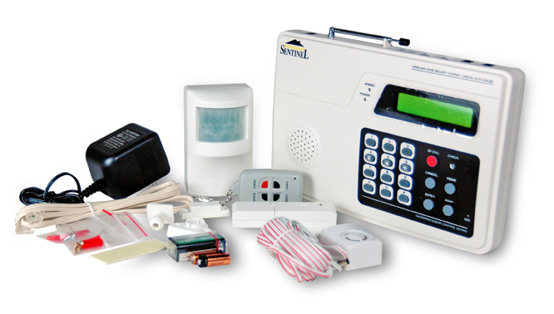
PÉLDA 5: VAGYONVÉDELMI RIASZTÓ RENDSZER
Elektronikus építőelemek:
  PIR szenzorok (passzív infra)
  Nyílászáró szenzorok
  Sziréna
  GSM modul
  Tápegység
  Távirányítók
  Központi elektronika
Rendszer vezérlő: mikrokontroller (vagy FPGA, ASIC stb.)
LCD kijelző
Numerikus billentyűzet
Vezetékes és wireless PIR szenzor interfész
Vezeték nélküli távirányító interfész
RS-232 (GSM modemhez)
USB számítógéphez
Egyéb perifériákat illesztő modul (pl. redőnyvezérlő, elektromágneses zár stb. )

Slide 9
PÉLDA 5: VAGYONVÉDELMI RIASZTÓ RENDSZER
Nem elektronikus építőelemek:
  Burkolat: fröccsöntött műanyag
  Felfogató elemek
  Tasztatúra
3D terméktervezés hangsúlyos művelet → design
Fröccsöntő szerszám elkészítése több millió Ft nagyságrendű összeg
  Igen költséges az újratervezés
  Gyárthatóságra tervezés 1 lépésben (Nagy tapasztalatot igányel)
  Alternatíva: 3D nyomtatás
  A 3D nyomtatás meggyorsítja a tervezés-előfejlesztés folyamatát! (prototípizálás)

Slide 10
A RENDSZER MEGVALÓSÍTÁSA
Lépések:
  Ötlet vagy piaci igény
  Anyagi források megteremtése
  Rendszer specifikáció, a rendszerterv elkészítése
  Prototípus készítés:
    Dekompozíció: a teljes feladat lebontása
Elektronika
Burkolat tervezés (ergonómia)
Üzembiztonság, megbízhatóság
EMC
Termikus tervezés
  Összeszerelés
  Tesztelés
  Gyártás előkészítés

Slide 11

GYÁRTÁSELŐKÉSZÍTÉS, GYÁRTÁS
Gyártási technológia tervezése
  THT vs. SMD
  Nagy sorozatra NYÁK tervezés optimális paraméterekkel
    NYÁK méret
    Forraszthatóság (hullám, reflow és/vagy kézi?)
Gyártósorok, üzem felállítása
  Logisztika
  Alkatrész beszerzés
Minőség-ellenőrzés
Értékesítés
Szerviz
  Megbízhatóbb gyártás → kisebb szerviz költség
Legfontosabb szempont:

Slide 12

A RENDSZER MEGVALÓSÍTÁSA
Sarkalatos pontok: ahol az alfeladatok „összeérnek” Pl.:
  Az nyomtatott áramköri lemez pontosan passzoljon a burkolatba – kommunikáció a terméktervező mérnök és a villamosmérnök között (co-design)
  A magas szintű (PC-s) és az alacsony szintű (mikorkontroller) szoftvert író mérnök a fejlesztés minden fázisában értse egymást
A rendszer továbbfejlesztésénél az új mérnöknek meg kell érteni a korábban legyártott termék működését hardver és szoftver szinten → dokumentálás fontos!
A szabványosítás segít, de az emberi kommunikáció hatékonysága a kulcs!

Slide 13
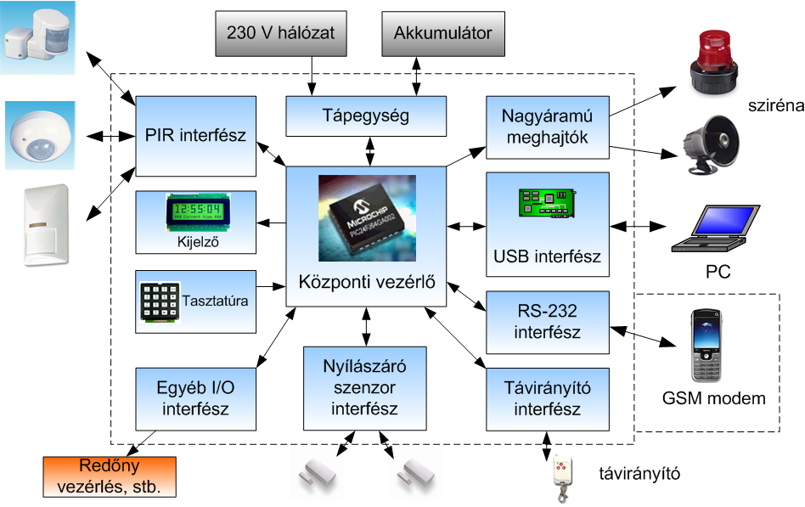

VAGYONVÉDELMI RIASZTÓRENDSZER PROTOTÍPUSÁNAK RENDSZERTERVE

Slide 14
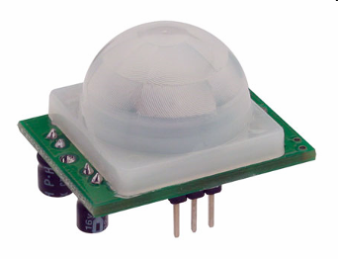
DEKOMPZÍCIÓ, FELADAT KIOSZTÁS
Hatékony fejlesztés feltétele: a rendszerterv részekre bontása után minden alfeladathoz egy mérnök vagy mérnök csapat rendelése
Az alfeladatok specifikációja, szükség esetén további dekompozíció
  Például a PIR interfész esetében felmerülő kérdések:
  Vezetékes vagy vezeték nélküli szenzorok legyenek?
    Ha vezeték nélküli → energia optimalizált szenzor elektronika fejlesztése → további dekompozíciót igényelhet
  Mekkora lesz a tervezett szenzor hálózat?
    Ennek függvényében csillag vagy busz topológia?
    Busz topológia esetén protokoll fejlesztés
    → további dekompozíció
  Szabotázs védelmi megoldás?
  PIR – passzív infravörös szenzor (nem hőérzékelő!)

Slide 15
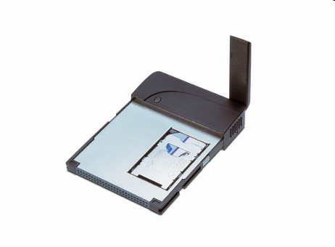
DEKOMPZÍCIÓ, FELADAT KIOSZTÁS
Sokféle, egyszerűbb és bonyolultabb riasztó rendszer a különböző igények kielégítésére
Kommunikációs interfészek esetében felmerülő kérdések:
  Legyen-e vonalas telefonos interfész? (Képes legyen-e behatolás esetén tárcsázni egy számot, vagy elegendő a sziréna?)
  Legyen-e GSM interfész? (Ahol nem áll rendelkezésre vonalas telefon, ez jó megoldás.)
  Indokolttá teszi-e a rendszer komplexitása a PC kapcsolatot?
      Felhasználó által átkonfigurálható legyen-e a rendszer? → komplexebb szoftver szükséges
      Interneten keresztül megfigyelhető legyen-e a rendszer? → biztonsági kérdések, a zárt rendszer mindig biztonságosabb!

Slide 16
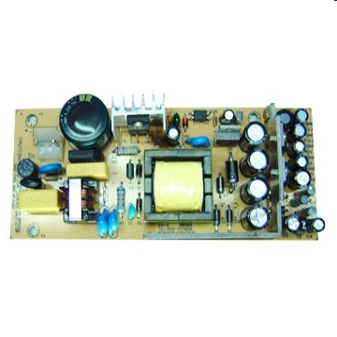
DEKOMPZÍCIÓ, FELADAT KIOSZTÁS
Tápegység esetében felmerülő kérdések:
  Szükséges teljesítmény?
    = teljes szenzorhálózat + vezérlő + sziréna + egyéb interfészek + külső hardverek
  Szünetmentes követelmény!
    Akkumulátorról is üzemeljen
    Töltse az akkumulátort
Milyen típusú tápegység legyen?
  Kapcsoló üzemű vagy transzformátor + áteresztő tranzisztoros stab?
Méret?
  A burkolat meghatározza a méreteket
  A kapcsoló üzemű táp kisebb, könnyebb, de zajosabb

Slide 17
DEKOMPZÍCIÓ, FELADAT KIOSZTÁS
KÖZPONTI EGYSÉG: MIKROKONTROLLER
µP + memória + perifériák egy tokban = µC (mikrokontroller)
Miért jó?
  Hatékony, „1 tokos” problémamegoldás
  A feladatokat bonyolult és költséges hardver tervezés helyett programozással oldhatjuk meg
  → KÖLTSÉGHATÉKONY
Microchip PIC mikrokontrollerei:
  Flash újraprogramozható programmemória (1-144kB)
  n*100 B-os SRAM (a PC RAM-jának felel meg)
  n*100 B-os EEPROM („merevlemez”, kivülről bővíthető)
  Számtalan periféria (I²C, SPI, USART, Capture/Compare/PWM, CAN, LIN, ADC, USB, LCD stb.)

Slide 18
DEKOMPZÍCIÓ, FELADAT KIOSZTÁS
KÖZPONTI EGYSÉG: MIKROKONTROLLER
Sokféle beágyazott rendszer létezik, ezek közül leggyakrabban akkor használják a mikrovezérlőket, amikor egy adott irányítási vagy mérési probléma a valós idejű (real-time) működést kíván.
Mivel a program összetettsége általában közepes vagy alacsony, valamint a memória mérete viszonylag kevés, ezért legtöbbször operációs rendszer nélkül, közvetlenül az adott problémára készült célprogram működik rajtuk.

Slide 19
DEKOMPZÍCIÓ, FELADAT KIOSZTÁS
KÖZPONTI EGYSÉG: MIKROKONTROLLER
Mikroprocesszor
Több integrált áramkör,
Magas fogyasztás,
Nagy költség,
Magas sebesség,
Nehezebb programozás és hibakeresés,
Nehezebb összetett rendszereket készíteni,
Könnyű a be- és kimenetek bővítése,
A memória mennyisége könnyen növelhető.
Mikrovezérlő
Egy integrált áramkör,
Alacsony fogyasztás,
Alacsony költség,
Közepes sebesség,
Egyszerű programozás és hibakeresés,
Könnyű összetett rendszereket készíteni,
Nehéz a be- és kimenetek bővítése,
A memória mennyisége nehezen növelhető.

Slide 20
CISC vs RISC
Complex Instruction Set Computer: összetett utasításkészletű számítógép
Ez a tervezési koncepció olyan processzorokat jelent, melyek utasításkészlete sok, bonyolult utasítást tartalmaz.
A CISC processzorok utasításai általában több elemi műveletet végeznek egyszerre, így a gépi kódú programjaik rövidebbek, jobban átláthatóak egy ember számára. Igen sok utasítással rendelkeznek (>200).
Hátránya, hogy a bonyolultabb utasítások sokszor jelentősen lassabban hajthatóak végre, és így a rövidebb programok ellenére is a végeredmény a lassabb programfutás lesz.

Slide 21
CISC vs RISC
Reduced Instruction Set Computer:
csökkentett utasításkészletű számítógép
A bonyolult, lassú utasítások mellőzése és a címzési módok egyszerűsítése miatt a CISC elvű processzoroknál jóval egyszerűbb felépítésű (vagyis könnyebben verifikálható) chipeket tudtak tervezni.
Az egyszerűbb kialakítás miatt több hely áll rendelkezésre az áramköri lapkán, valamint az egyszerűbb utasítások végrehajtása gyorsabb.
Az ilyen processzorok kevés utasítással (<100) rendelkeznek.
A RISC elvet a mikrokontrollerek tervezésénél is felhasználják.

Slide 22
HARVARD vs NEUMANN
Program-
memória
Memória
címbusz
CPU
adatbusz
címbusz
CPU
adatbusz
címbusz
Adat-
memória
Harvard architektúra
Neumann architektúra

Slide 23
HARVARD vs NEUMANN
NEUMANN architektúra:
Adat és programmemória közös és egy buszsoron kapcsolódik a CPU-hoz.
Így egyidejű műveletvégzés nem lehetséges (memória és utasításkód kiolvasás),
Limitált sebesség,
Szekvenciális működés,
Egyszerűbb felépítésű
Cache-vel bővíthető.
HARVARD architektúra:
Adat és programmemória külön buszokon kapcsolódik a központi egységhez
Dedikált cím és adatsín,
Így egyidejű műveletvégzés lehetséges (memória és utasításkód kiolvasás)
De bonyolultabb felépítés;
MCU, FPGA, DSP gyakran ezt a felépítést használja;
A valóságban sokszor kombinált részegységekből áll össze egy modern CPU.
Példa váltásra: ARM7 (Neumann) -> ARM9 (Harvard)

Slide 24
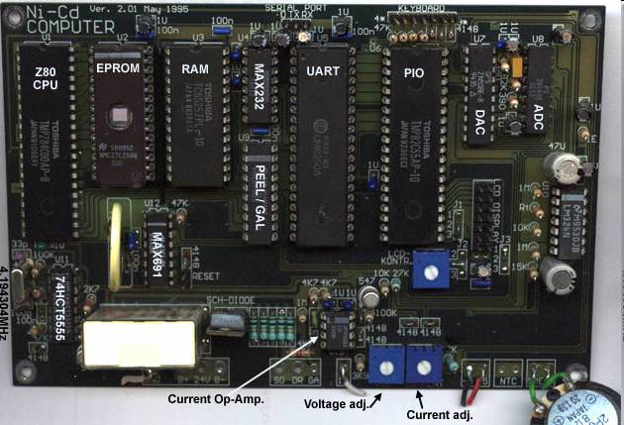
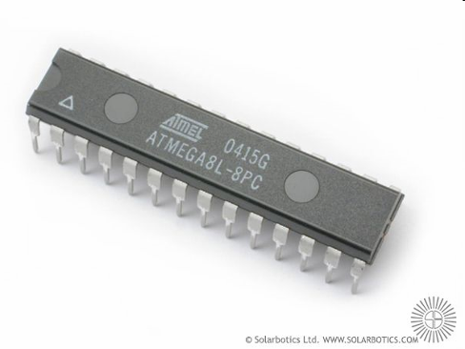
A MIKROKONTROLLER
80-as évek technológiáját tükröző programozható vezérlő egység
oszcillátor
Ma mindez egyetlen chipre van integrálva
Forrás: http://www.webx.dk/oz2cpu/radios/z80nicd2.htm

Slide 25
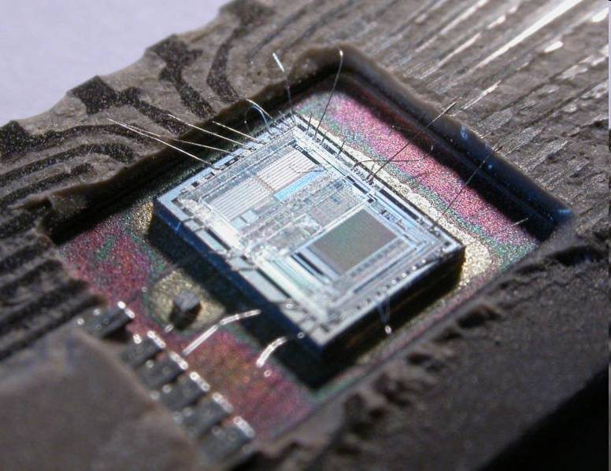
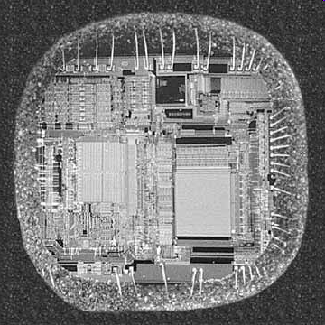
A MIKROKONTROLLER
MIKROKONTROLLER CHIP – komplex mikroelektronikai struktúra
Intel 8742 8 bites uC,
128B RAM, 2kB EPROM, I/O

Slide 26
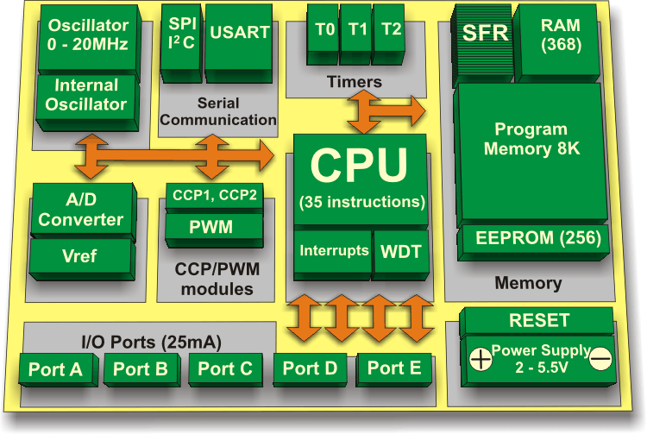
PÉLDA BELSŐ FELÉPÍTÉSRE

Slide 27
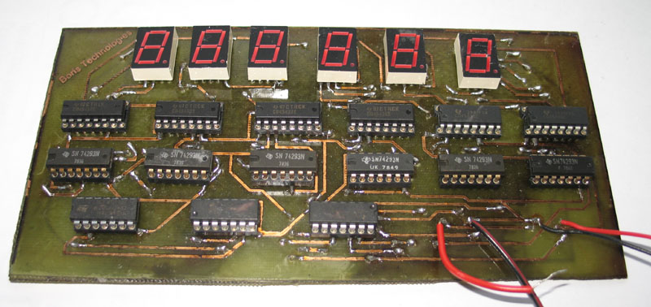
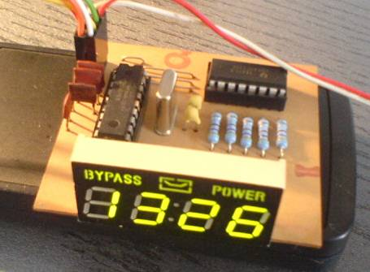
ÓRA TTL ÁRAMKÖRÖKKEL ÉS MIKORKOTROLLERREL
Digitális óra megvalósítása TTL IC-vel: 15 db IC
Hardver szinten a feladat megoldás jelentősen egyszerűsödik!
Ugyanez mikrokontrollerrel: 2 db IC

Slide 28
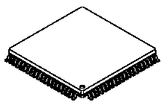
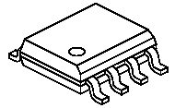
KÉT µC TÍPUS ÖSSZEHASONLÍTÁSA
PIC 12F629
  8 bites RISC architektúra
  8 pin
  5 MIPS
  1 kB Flash
  64 B SRAM
  1 szintű IT kezelés
  Hardverből csak összeadás
  35 db-os utasításkészlet
dsPIC 30F6010
  16 bites RISC architektúra
  80 pin
  30 MIPS
  144 kB Flash
  8 kB SRAM
  44 db, 8 szintű IT forrás
  Hardveres szorzás
  84 db-os utasításkészlet

Slide 29
PIC PROGRAMOZÁS ALAPJAI
ICSP: In-Circuit Serial Programming
  Az elkészült áramkörben való programozás lehetősége
  3 vezeték + GND (Data, Clock, V_{prog})
  Egyszerű, házilag is könnyen elkészíthető programozó
Programozás: assembly vagy C nyelven
Fejlesztői környezet: MPLAB
  Assembly és C nyelv
Program sturktúra:
  Szükséges könyvtárak betöltése
  Változók inicializálása
  Végtelen ciklus szubrutinokkal (eljárás hívásokkal)

Slide 30
RENDSZERTERVEZÉSI PÉLDA
Elektronikai vezérelt rendszer tervezési példa: (állatorvosi ló)
Vagyonvédelmi jelzőberendezés tervezése

Slide 31
A PROTOTÍPUS TÁPEGYSÉGÉNEK TERVEZÉSE

Slide 32
ALFELADATOK ELVÉGZÉSE:
A TÁPEGYSÉG
Tápegység tervezése kislakás vagyonvédelmi riasztó rendszerhez
  Legyen a rendszerben 3 darab PIR szenzor, egyenként 0.33 W teljesítmény felvétellel
  Központi elektronika mikrokontroller alapú: 0.5 W
  GSM interfész: 1 W
  Akkumulátor töltés: 3.5 W
  Teljesítmény tartalék legyen 25%
  Sziréna, villogó 12V-os, összesen 12 W
Összesen: 6 W+25%=7.5 W (+12 W sziréna)
Választott típus: transzformátor + áteresztő tranzisztoros feszültség stabilizátor

Slide 33
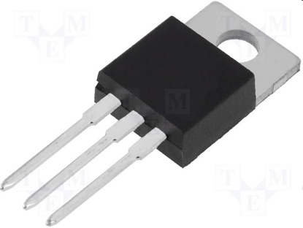
NAGYÁRAMŰ KAPCSOLÓ ELEMEK
Relé
  Pl. Omron G6M-1A
  Max. áram: 5 A
  200 Ft
  100.000 kapcsolás max.
  Akár 230 V izolált kapcsolására
  Hűtés nem szükséges
Tranzisztor
  Pl. BD242
  Max áram: 3A
  40 Ft
  Végtelen kapcsolás
  Csak kisfeszültség kapcsolására
  1A felett hűtőborda szükséges

Slide 34
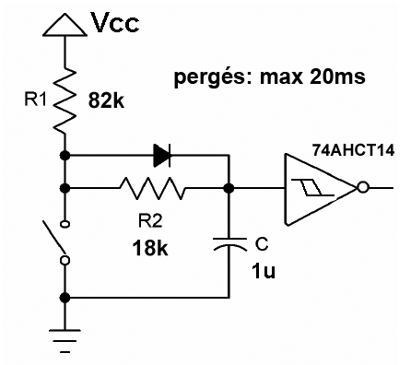
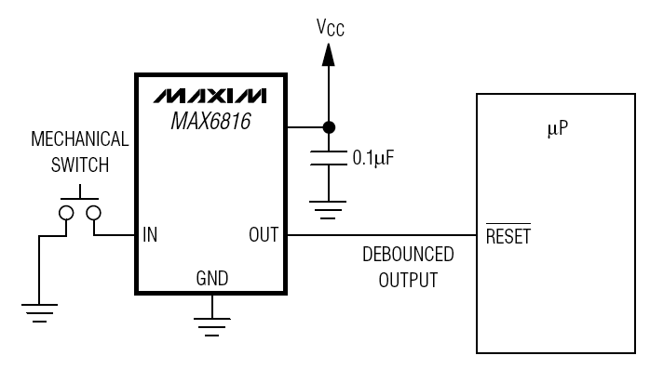
RENDSZER ÉPÍTŐELEMEK TERVEZÉSE
NYOMÓGOMB ILLESZTÉSE MIKROKONTROLLERHEZ
Aktív 0 vagy aktív 1 szintű
PORTA,0 digitális bemenet
Pergésmentesítés!
  Hardverből
    MAX6816 4 lábú cél IC
    RC tag + Schmitt trigger
  Szoftverből
    Elegáns, µC esetén célszerű
    A legtöbb fejlesztőben beépített rutin
// Service routine called by a timer interrupt
bool_t DebounceSwitch2()
{
static uint16_t State = 0; // Current debounce status
State=(State<<1) | !RawKeyPressed() | 0xe000;
if(State==0xf000)return TRUE;
return FALSE;
}

Slide 35
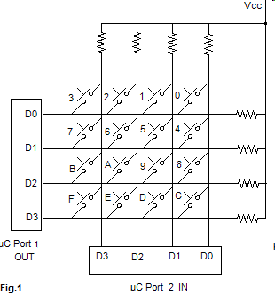
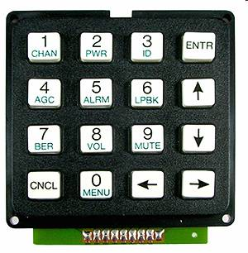
RENDSZER ÉPÍTŐELEMEK TERVEZÉSE
BILLENTYŰZET ILLESZTÉSE MIKORKONTROLLERHEZ
16 gombos numerikus billentyűzet: 16 port láb szükséges?
NEM! 8 is elég.
4 kimenet (sorok) +
4 bemenet (oszlopok)
Szekvenciális lekérdezés
További „pin spórolás”: 2 darab 8 bites shift regiszterrel →összesen 3 pin szükséges

Slide 36
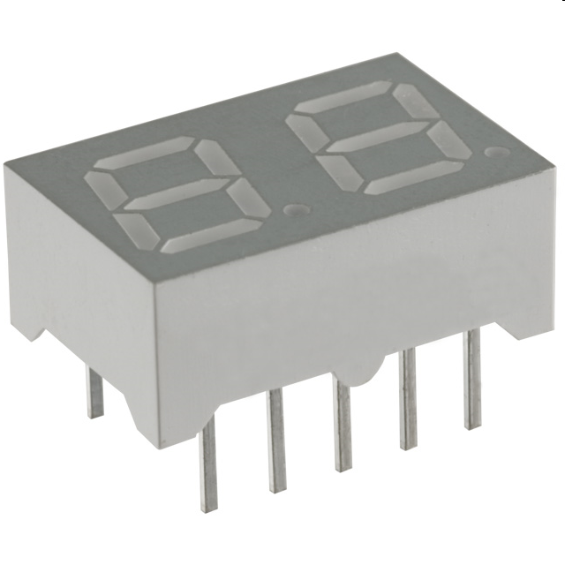
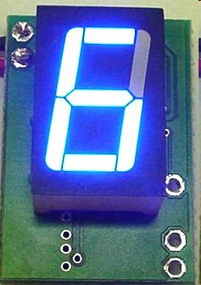
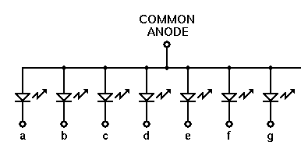
RENDSZER ÉPÍTŐELEMEK TERVEZÉSE
TÖBB DIGITES 7 SZEGMENSES KIJELZŐ ILLESZTÉSE MIKROKONTROLLERHEZ
1 digit = 7 LED = 7 vezérlő láb
2 digithez 14 pin szükséges?
NEM! 9 is elég.
Idő multiplexálás: szekvenciális megjelenítés

Slide 37
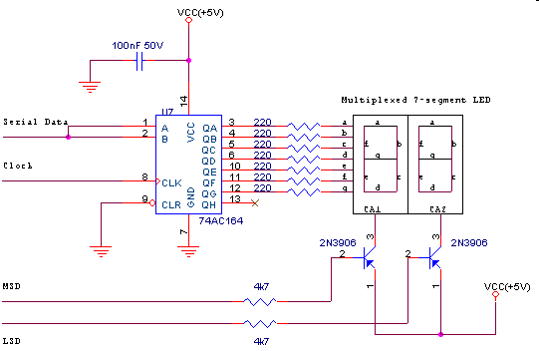
RENDSZER ÉPÍTŐELEMEK TERVEZÉSE
TÖBB DIGITES 7 SZEGMENSES KIJELZŐ ILLESZTÉSE MIKROKONTROLLERHEZ
A digitek egymás után villannak fel, az emberi szem folyamatosnak látja
További láb szám csökkentés: shift regiszterrel
  A sorosan érkező adatot párhuzamossá alakítja → szegmensek meghajtása
  Szükséges láb szám=
  (Digitek száma+2)
Szekvenciális digit meghajtás

Slide 38
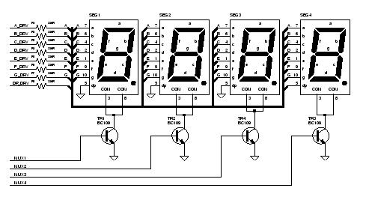
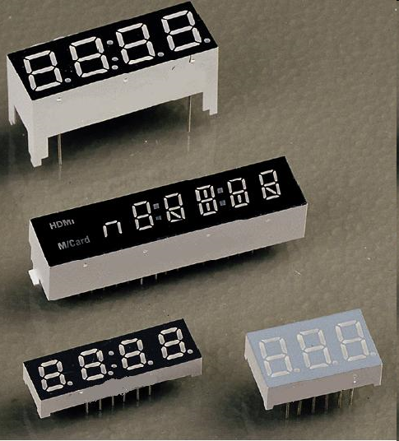
RENDSZER ÉPÍTŐELEMEK TERVEZÉSE
TÖBB DIGITES 7 SZEGMENSES KIJELZŐ ILLESZTÉSE MIKROKONTROLLERHEZ
4 digit meghajtása tizedespontokkal: 12 láb
  Shift regiszterrel 6 láb lenne ugyanez

Slide 39
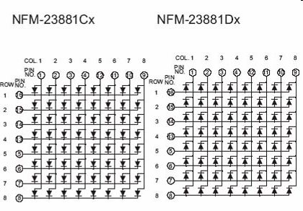
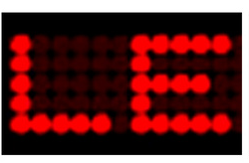
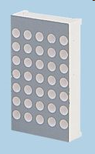
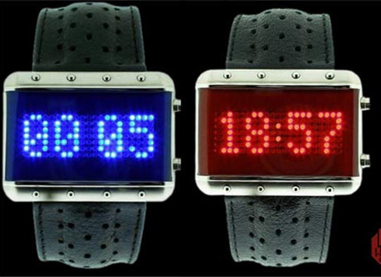
RENDSZER ÉPÍTŐELEMEK TERVEZÉSE
PONTMÁTRIXOS KIJELZŐ ILLESZTÉSE MIKROKONTROLLERHEZ
Elv ugyanaz: az oszlopok szekvenciális meghajtása
8x8-as pontmátrixos kijelző belső felépítése

Slide 40
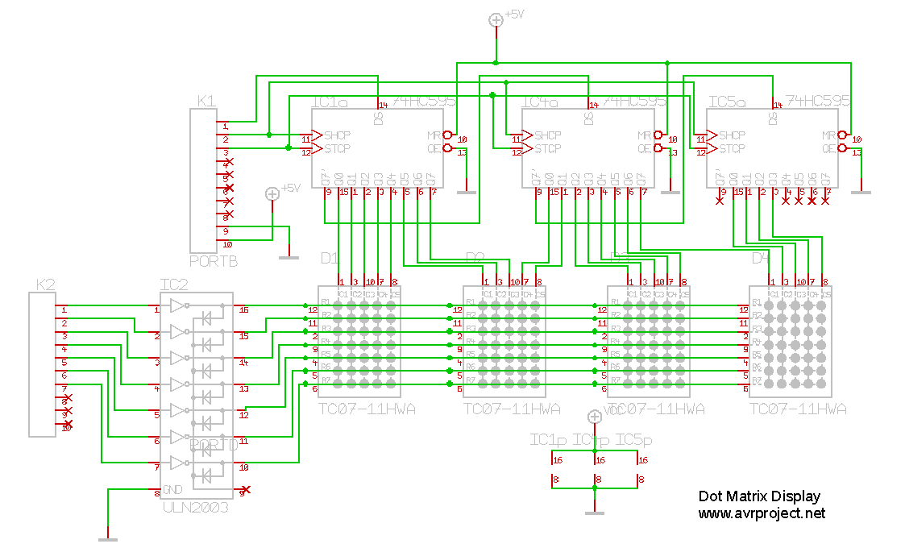
RENDSZER ÉPÍTŐELEMEK TERVEZÉSE
PONTMÁTRIXOS KIJELZŐ ILLESZTÉSE MIKROKONTROLLERHEZ
20x7 pont: 10 láb
Shift regiszteres megoldás

Slide 41


SZENZOR AZ ELEKTRONIKAI RENDSZERBEN
MÉRENDŐ PARAMÉTER
MÉRŐRENDSZER
MEGFIGYELŐ
Bemenet (valós érték)
SZENZOR HELYE
Kimenet (mért érték)
Bontsuk ki a mérőrendszert!
Bemenet (valós érték)
Kimenet (mért érték)
Szenzor elem
Jelfeldolgozó elem
adatmegjelenítés
Jel kondicionálás /átalakítás

Slide 42
SZENZOR AZ ELEKTRONIKAI RENDSZERBEN
A szenzor által vizsgált jelenségek lehetnek:
Mechanikus mennyiségek
Termikus mennyiségek
Elektrosztatikus / mágneses mennyiségek
Sugárzási mennyiségek
Kémiai mennyiségek
Biológiai mennyiségek
A szenzorokat feloszthatjuk:
Generátor típusú: nincs szüksége külső gerjesztőjelre
Modulátor típusú: külső gerjesztőjelre van szüksége a természetből

Slide 43
SZENZOR AZ ELEKTRONIKAI RENDSZERBEN
A szenzor a vizsgált értéket vivőjellé alakítja:
Elektromos (gyakori)
Optikai (új trend az utóbbi években
Mechanikai (konvencionális berendezésekben)
A mérőrendszer felhasználása:
- Mérési elrendezésben (mért érték leolvasására)
Folyamatirányítási elrendezésben (aktuátor, vezérlőjel)
Szenzor lehet: aktív/passzív

Slide 44
PASSZÍV ANALÓG SZENZOROK ILLESZTÉSE
Egyelemes passzív érzékelő (áramgenerátor)
Feszültségosztó típusú passzív érzékelő (fesz.táp)
Áramcsatolt passzív érzékelő
illesztés
Wheatstone hídkapcsolású illesztés
(zavarvédett, nagy pontosság)
Ref: Lambert Miklós: Szenzorok – elmélet és gyakorlat

Slide 45
AKTÍV ANALÓG SZENZOROK ILLESZTÉSE
Kis generátorellenállás - magas bemeneti ellenállás;
Differősítő, jó KM elnyomással!
Aszimmetrikus jelátvitel egyenfeszültséggel
Szimmetrikus jelátvitel egyenfeszültséggel
Nagy belső ellenállás - minimális bemeneti ellenállás;
Komplex impedancia – koaxiális csatolás, impedancia illesztés;
Jelátvitel egyenárammal
Jelátvitel váltakozó feszültséggel
Ref: Lambert Miklós: Szenzorok – elmélet és gyakorlat

Slide 46
DIGITÁLIS SZENZOROK ILLESZTÉSE
Soros jeltovábbítás:
Párhuzamos jeltovábbítás:
Elegendő két vezeték
Modulátor/demodulátor átvitel lehetséges
Hálózatba rendszerezhető
Gyors
Nem kell szinkronizálás
Plusz bitekkel hibajavítás implementálható
ELŐNYÖK
Kódoló algoritmusra van szükség
Szinkronizálni kell a kommunikációt
Zavarérzékenysége magas
Sok vezetékre van szükség
Csatornaáthallás lehetséges
Plusz bitekkel hibajavítás implementálható
HÁTRÁNYOK

Slide 47
JELÁTVITELI MÓDSZEREK:
SIMPLEX – egyirányú jelátvitel
FÉLDUPLEX – megosztott egyirányú átvitel
DUPLEX – kétirányú átvitel
Alapsávi átvitel: adott villamos jel, kötött közegben. Általában szimplex. Időosztásos, időmultiplexált megvalósítás lehetséges. Behatárolt sebesség és távolság jellemzi.
Vivőhullámú átvitel: Alapsávi mérőjellel (pl. a szenzor mérőjele) vivőhullámot modulálunk. (Később demoduláljuk a feldolgozó egység bemenetén.) Minél szélesebb a vivőhullám frekvenciája, annál nagyobb a sávszélességgel bírunk.

Slide 48
KÓDOLÁSI LEHETŐSÉGEK:
Folytonos jeleknél:
AM (amplitúdomoduláció)
FM (frekvenciamoduláció)
PAM (pulzus-amplitúdó moduláció)
QAM (kvadratúramoduláció – kvázi együttes fázis- és amplitúdómoduláció)
Mintavételezett jeleknél (impulzusokkal moduláljuk a vivőhullámot)
ASK – amplitúdóeltolásos-billentyűzés
FSK – frekvenciaeltolásos-billentyűzés
PSK – fáziseltolásos-billentyűzés
PWM – pulzusszélesség-moduláció
PCM – pulzuskód-moduláció
DIGITÁLIS ESET:
Kódmoduláció
(nem közvetlen hordozott információ, hanem bitkombinációhoz rendelhető szimbólum impulzuscsoport!)

Slide 49
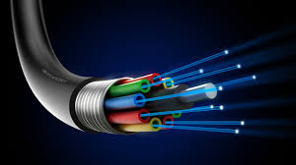
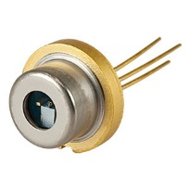
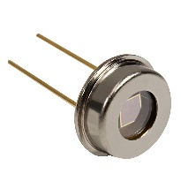
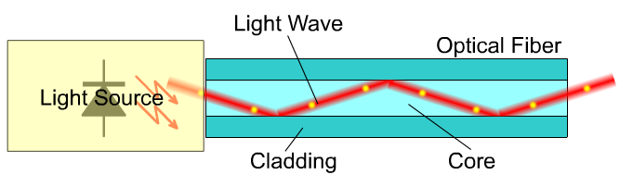
SPECIÁLIS JELÁTVITEL (FÉNY)
Soros adatátvitel ideális közege - fényhullám.
Nagy sebességű,
km-es távolságok áthidalhatók
EM zavarokkal szemben teljesen biztonságos
Fény/sötétség (100% amplitúdómoduláció)
Terepi buszrendszerekben alkalmazható
ADÓ: LED vagy lézerdióda
VEVŐ: fotodióda, fototranzisztor
Átviteli közeg:
lézerdióda
fotodióda
Fénykábel
www.sensedu.com

Slide 50

SPECIÁLIS JELÁTVITEL (RÁDIÓFREKVENCIA)
Adatátvitel – modulált rádiófrekvenciával történik.
Jellemzői: hullámhossz, modulációs mód.
Hullámhossz-használat engedélyhez kötött. Ipari átviteli sávok, kommerciális sávok, szabadon felhasználható sávok…
Rendszertechnikai aspektus: frekvencia pontosság, modulációs módok pontos betartása!
Átviteli közeg: levegő, víz (pl. tengeralatti rendszerek)

Slide 51
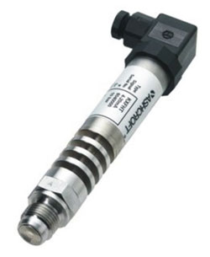
TÁVADÓK (TRANSDUCER)
Speciális rendszertechnikai fogalom. Lényege, hogy az érzékelő kimeneti jele jelátalakítás után, szabványos formátumban továbbítódik.
Előnye, főbb jellemzői:
Rendszerbe illeszthető (szabványos)
Nagyobb távolságokba szállítható a jel
A jelszállítás módja határozza meg a kategóriáját, nem a szenzor mag típusa, jellemzői
Transducer típusok:
Aktív: átalakítás során feszültséget generál (nincs szükség tápegységre, elemre)
Passzív: külső tápegységre van szüksége az átalakításhoz

Slide 52
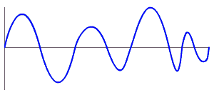
ANALÓG TÁVADÓK
Egyenfeszültséggel, vagy áramjellel adnak kimeneti információt.
Feszültség alapú: bipoláris, unipoláris, 0..5V, 0..10 V, stb.
Zavarérzékeny, hosszú távon nem ajánlott a kimenet elvezetése.
Áramkimenetű: 0…20 mA és 4…20 mA egyenáramú kimenet. Utóbbinál nullponteltolással növeli a zavarvédettséget, 0..4mA között a távadó tápellátása történik. Akár 30 km-re is szállítható a jel. (Ellenállás lezárás szükséges az áramhurok vevő oldalán.)
Impulzus kimenetű: négyszögjel kimenet, feszültség- vagy áramimpulzus sorozatokkal. Középérték: egyenfeszültség -> átalakítható analóg jellé. Nagy távolságokra is alkalmas.
Frekvencia- és impulzusszélesség kimenet is lehetésges.

Slide 53

DIGITÁLIS TÁVADÓK
Feszültség vagy áramimpulzusok a kimeneten.
Kódolt formában, diszkrét jelképi értékekben adódik a kimenet.
Párhuzamosan és sorosan kódolt kimenetek is lehetségesek.
A kód lehet szószervezésű (belekódolva: cím, idő, hely, stb.)
Soros kimenet a leggyakoribb. A kódok szinte mindig keretes, szószervezésű formában terjednek (üzenetblokkok).
Párhuzamos kiementnél: karaktermultiplex kimenet. A multiplexált jel (pl. Nibble-soros) egy digitális kijelző meghajtásra lehet alkalmas.

Slide 54
ELLENŐRZŐ KÉRDÉSEK:
ELEKTRONIKAI RENDSZER JELLEMZÉSE!
ELEKTRONIKAI RENDSZER FELÉPÍTÉSÉNEK LÉPÉSEI?
MIKROKONTROLLER ÉS MIKROPROCESSZOR KÖZÖTTI KÜLÖNBSÉG FELÍRÁSA!
MIKROKONTROLLER ÁLTALÁNOS JELLEMZÉSE!
RISC VS CISC JELLEMZÉS!
NEUMANN VS HARVARD JELLEMZÉS!
JELÁTVITELI, KÓDOLÁSI MÓDSZEREK JELLEMZÉSE
- SZENZOR HELYE AZ ELEKTRONIKAI RENDSZERBEN?
- TÁVADÓ FOGALMA, ANALÓG-DIGITÁLIS JELLEMZÉS!

